Slide 1
Наймані вбивці (кілери)
У складі злочинного організованого угруповання (наявність матеріальних та організаційних ресурсів, переважання корисливої мотивації, більш високий рівень агресивності, порівняно з другою категорією кілерів)
У якості «професіоналів», які діють автономно і конспіративно.
Професіонали, які отримали необхідну підготовку в армії, у бойових діях тощо.
У підлітковому та юнацькому віці участь у групових бійках, злочинних угрупованнях тощо.
Викристання вогнепальної зброї без кримінальної передісторії. Рідше – отрути, радіоактивні речовини. «Організація» загибелі внаслідок нещасного випадку при автоаварії тощо.
Обережність, уважність, мобільність, винахідливість.
Емоційна стабільність та врівноваженість, «холодний розрахунок».
Вміння бути непомітними, нічим не привертати до себе уваги.
Ретельна підготовка до скоєння вбивства (огляд місця майбутнього замаху, визначення місць, з яких будуть реалізовані постріли, способи маскування, шляхи відходу, розташування транспорту тощо).
Продуманість всіх деталей, ретельний вибір та перевірка зброї та ін.

Slide 2
ПСИХОЛОГІЧНІ ОСОБЛИВОСТІ СЕРІЙНИХ ЗЛОЧИНІВ
Масові вбивства – позбавляєення життя одразу декількох осіб. Здійснюють, як правило, індивіди з психічними порушеннями; як правило, вони переносять свою ворожість на групи людей, які жодним чином з ними особисто чи їхніми проблемами не пов’язані. Жертви – випадкові.
Ланцюгове вбивство – один розтягнутий у часі епізод кримінальної поведінки зловмисника, поєднаний із послідовним скоєнням убивств декількох людей у двох і більше місцях. Період емоційного охолодження між вбивствами в таких злочинців відсутній. Жертви – випадкові.
Серійне вбивство (раніше – «множинне» або «багатоепізодне» вбивство) – це три і більше окремих епізодів у трьох або більше окремих місцях.
Латентний характер вбивств протягом тривалого часу.
Попередня фаза фантазування й детального планування вбивства.
Період емоційного охолодження між вбивствами.
Наявність «ідеального» образа майбутньої жертви.
Контроль власної поведінки та ситуації під час скоєння вбивства. Замітання слідів

Slide 3
Теорії походження терміну «серійне вбивство»
Відповідно до першої версії цей термін приписується Р. К. Ресслеру – спеціальному агенту ФБР США, засновнику Наукового відділу ФБР з дослідження особливостей поведінки злочинців (The Behavioral Science Unit).
Друга позиція вказує, що таким терміном вперше почав оперувати ідейний засновник американської комп’ютеризованої програми виявлення насильницьких злочинців (VICAP), детектив поліцейського управління Лос-Анджелеса Пірс Брукс (Pierce Brooks).
Термін був використаний ще в 1966 році автором книги «Значення вбивства» Джоном Брофі, проте популярний він став значно пізніше.
Також існує ще одна позиція, відповідно до якої автором терміна «серійне вбивство» є Р. Хейзелвуд (R. Hazelwood). Саме Р. Хейзелвуд є автором розробленої дещо пізніше класифікації маніяків.

Slide 4
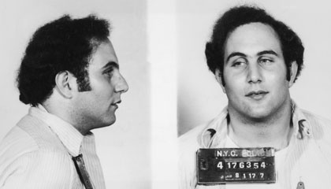
Девід Берковітц (1970-ті рр., США)
«Вбивця з 44-м калібром», «Син Сема»

Slide 5
Кваліфікація серійних вбивств згідно з КК України:
Умисне вбивство (ст. 115 КК України). При цьому поняття «серійний вбивця» та «масовий вбивця» не є тотожними, оскільки перший зазвичай вбиває переважно по одній людині, роблячи після цього певну «паузу», тобто з точки зору кримінального права, має місце повторність злочинів, тоді як другий – позбавляє життя одразу декількох осіб, тобто, по факту, має місце один злочин, передбачений п. 1 ч. 2 ст. 115 КК України (кваліфіковане умисне вбивство);
Зґвалтування (ст. 152 КК України);
Сексуальне насильство (ст. 153 КК України).

Slide 6
Залежно від використовуваних знарядь та засобів можна виокремити:
а) злочини, що вчиняються спеціально створеними знаряддями та засобами.
До цієї групи варто відносити такі протиправні діяння, для вчинення яких особа ретельно готувалася, зокрема підготувавши певні знаряддя, які в подальшому використала для досягнення злочинного умислу;
б) злочини, що вчиняються за допомогою знарядь та засобів, що знаходилися на місці вчинення злочину.
У даному випадку мають місце злочини, вчиняючи які особа не мала з собою певних спеціальних знарядь, зокрема використовуючи при цьому будь-які предмети, що знаходилися безпосередньо на місці вчинення злочину, тому можна вести мову про те, що у цьому випадку умисел на вчинення злочину виникає більш спонтанно (наприклад, злочинець має у свідомості певний алгоритм дій, проте не має заздалегідь підібраної жертви).
в) злочини, що вчиняються без використання допоміжних знарядь та засобів.

Slide 7
Територіальні особливості вчинення злочинів:
а) злочини, які вчинено в межах одного населеного пункту/області. Окреслений вид протиправних діянь є найбільш розповсюдженим, зокрема через те, що не потребує значних зусиль з боку зловмисника щодо пересування його у просторі. Прикладом може слугувати серійний злочинець Алмазян, що вчинював злочини в районі військової частини, де проходив службу;
б) злочини, що вчиняються на території різних областей, проте в межах однієї країни.
Яскравим прикладом може слугувати злочинна діяльність Чикатила;
в) злочини, що вчиняються на територіях декількох країн.
Така ситуація є найбільш складною, оскільки провадження щодо розслідування таких протиправних діянь ведуться не одним органом конкретної країни, а різними зарубіжними структурами, що дуже ускладнює взаємодію та певною мірою знижує ефективність такого розслідування через певні складнощі у комунікації та методах/способах діяльності таких органів.

Slide 8
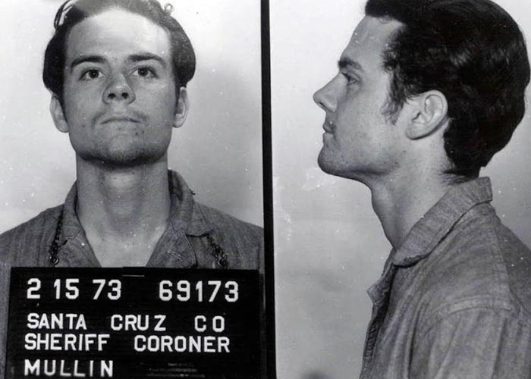
Основні домінуючі мотиви, які керують серійними злочинцями:
– манія до вчинення злочинів, до цієї категорії варто відносити зловмисників, які переважно мають психічні захворювання (наприклад, шизофренію, множинну особистість тощо). Характерною особливістю злочинців, якими керує вказаний мотив вчинення серійних злочинів насильницького характеру є те, що вони не до кінця усвідомлюють реальність подій, які мають місце, бачать галюцинації та чують голоси.
Як приклад можна навести відомого американського серійного вбивцю Герберта Малліна (1974 р.н.), який скоїв серію з 13 вбивств у різних містах штату Каліфорнія, США. Чоловік стверджував, що отримав попередження про великий землетрус, повʼязаний з розломом Сан-Андреас, щоб його попередити необхідні були людські жертви.
Герберту Малліну належить фраза: «Диявол селиться у людях та примушує їх робити те, чого вони не хочуть».

Slide 9
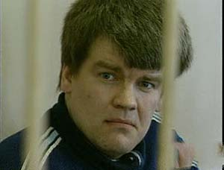
- наявність у злочинця певної «місії», досягнення якої, на його переконання, потребує вчинення серії злочинів («місіонери»). На відміну від першої категорії, такі злочинці скоюють вбивства виключно з власних переконань аби «вилікувати» суспільство та звільнити планету від осіб, які, на їхнє переконання, просто не мають права існувати та своєю життєдіяльністю негативно впливають на людей «вищої касти», до якої перші себе безпосередньо відносять. Тобто у даному випадку мова йде про злочинців, які мають стійке переконання у своїй унікальності та неперевершеності, фактично прирівнюючи себе до вищих сил, що здатні вирішувати хто має право на існування, а хто – ні, виконуючи роль самопроголошеного судді. Такі злочинці вирізняються зухвалістю та повною відсутністю емпатії.
Прикладом такої категорії серійних вбивць є Сергій Ряховський (1962-2007 рр.), було доведено його причетність до 19 вбивств, особа скоювала злочини проти гомосексуальних чоловіків.

Slide 10
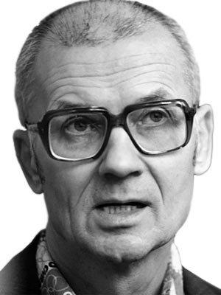
– отримання задоволення (морального, фізичного, сексуального тощо). Особливістю серійних злочинців окресленої категорії є те, що вони скоюють злочини заради отримання насолоди, яка може носити різний характер. Характерною рисою серійних злочинців-гедоністів є велика жага до відчуття задоволення від вчинення злочинів. Проте доведено, що з кожним наступним разом зловмисник відчуває ейфорію вже менш виразно, відчуття задоволення зникає все більш швидко, що наштовхує на винайдення нових способів та методів вчинення злочину.
Яскравим прикладом сексуального маніяка може слугувати Андрій Чикатило, який протягом 1978-1990 років вчинив 52 умисні вбивства дітей та жінок, причетність ще до 3 вбивств слідство довести не змогло через відсутність тіл жертв.
Він сам особисто брав участь у складі пошукової групи з розшуку самого себе під час операції «Лісосмуга». У подальшому після затримання свої дії чоловік пояснював хворобливим станом, а жорстокість – станом неосудності та втратою памʼяті, хоча було очевидно, що його злочини повʼязані зі статевими відхиленнями.

Slide 11
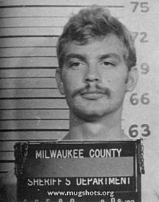
– відчуття влади. До цієї групи варто віднести злочинців, які скоюють протиправні діяння задля відчуття переваги та повного контролю над жертвою, користуючись її безпорадним становищем. Вказаний мотив тією чи іншою мірою властивий кожному серійному злочинцю і з кожним наступним актом злочину посилює відчуття влади та своєрідної «безкарності», що додає субʼєкту вчинення злочинів впевненості у собі і призводить до «еволюції» методів та способів, що використовуються злочинцем для досягнення злочинного умислу
Прикладом може слугувати Джеффрі Лайонел Дамер (1960-1994 рр.) – американський серійний вбивця, жертвами якого стали 17 юнаків та чоловіків в період між 1978 та 1991 роками. Під час свого інтерв’ю Дамер на запитання: «Чому ви вбили стільки осіб?» відповів, що хотів мати контроль над ними і з кожним наступним разом він хотів все більшої влади та з часом навіть почав залишати собі частини їхніх тіл (черепи, частини скелетів), проте піком його абсолютної влади над жертвами було те, що він вживав у їжу їхні тіла.

Slide 12
– фетишизм. Деякі науковці зазначають, що фетишисти є різновидом злочинців-гедоністів, проте, цілком обґрунтовано фетишизм можна виокремити в самостійний мотив вчинення серійних злочинів насильницького характеру.
Прикладом є американський серійний вбивця – Джером Генрі Брудос (1939-2006 рр.), який був відомий як «Вбивця – взуттєвий фетишист». Слабкістю цього чоловіка були жіночі туфлі. Протягом життя він збирав жіноче взяття, вчиняючи вбивства Брудос привозив своїх жертв до себе в майстерню та надівав на них експонати зі своєї особистої колекції, йому подобалося як туфлі виглядали на трупах. Тобто ключовим елементом фантазій злочинця виступало саме взуття.

Slide 13
Психологічний портрет серійних злочинців
Особливість психологічного портрету полягає в тому, що він складається на основі матеріалів кримінальних та оперативних справ, тобто він містить ознаки ймовірного невідомого злочинця.
Як правило, виділяють кілька етапів у побудові психологічного портрета серійного вбивці:
1. Оцінка самого злочину
2. Детальна оцінка специфічних особливостей місць злочину
3. Детальний аналіз жертви (жертв)
4. Розгляд попередніх звітів поліції
5. Вивчення протоколу судово-медичного дослідження
6. Розробка профілю з критичними характеристиками підозрюваного
7. Пропозиції щодо слідчої стратегії на підставі побудованого профілю особистості

Slide 14
До складових частин психологічного портрета можна віднести:
1. Відомості про фізичні особливості суб'єкта:
• статура, зріст;
• загальний словесний портрет (за наявності свідків);
• можливі аномалії;
2. Відомості про місце, час, спосіб вбивства та зброю.
3. Відомості про жертву (жертва) з точним описом як зовнішніх, так і внутрішніх (психологічних) ознак;
4. Відомості з актів судово-медичного дослідження з детальним описом травм, завданих жертві.
5. Припущення про мотив убивства.
6. Аргументоване віднесення до того чи іншого типу вбивць.
7. Аналітична частина (власне портрет):
• відомості про можливі психологічні травми, відхилення;
• ймовірна інформація про дитинство та юнацтво;
• інформація про ймовірні місця проживання та роботи;
• інформація про трудову діяльність суб'єкта;
• інформація про сім'ю суб'єкта (за наявності), взаємини у ній;
• інформація про рівень освіти та інтелектуального розвитку;
• відомості про взаємини жертви та зазіхання;
• загальна характеристика особи суб'єкта;
• інша інформація.

Slide 15
Організовані вбивці, як правило, мають високий рівень інтелекту, вони заздалегідь обирають жертву, планують злочин, прораховують можливі варіанти розвитку подій. Зазвичай, здійснюють приховування тіла жертви в іншому місці (віддаленому від місця скоєння злочину), або навіть мають певні знання в галузі кримінології та судової медицини, які використовують для приховання слідів скоєння злочину. Для них є характерним домінування інтелектуальної складової над емоційною. Вони часто мають повноцінне соціальне життя, сім'ю, дітей і вважаються оточуючими нездатними на скоєння таких злочинів.
Дезорганізовані вбивці мають низький або середній рівень інтелекту. Вони, зазвичай, не планують злочин, довго не обирають жертву, а вчиняють вбивство, коли виникає така можливість. Для них характерні імпульсивність та домінування емоційної складової над інтелектуальною. Вони характеризуються оточуючими скоріш негативно, ведуть таємний спосіб життя, мають мало друзів, складно йдуть на контакт.
Є також «проміжний тип», який об’єднує риси організованого та дезорганізованого серійних вбивць.

Slide 16
В основі серійних сексуальних вбивств лежать такі мотиви:
1) сексуальні посягання на жінок, що супроводжуються проявами особливої ​​жорстокості, зумовлюються не стільки сексуальними потребами злочинців, скільки необхідністю позбутися психологічної залежності від жінки як символу, абстрактного образу, що має велику силу над ним;
2) соціальне чи біологічне відкидання (дійсне чи уявне) жінкою породжує в особі страх втратити свій соціальний та біологічний статус, місце у житті. Гвалтуючи і вбиваючи потерпілу, тобто повністю пануючи над нею, злочинець у власних очах постає сильною особистістю. Таким чином, тут виявляється мотив самоствердження.
3) напади на підлітків і особливо на дітей нерідко детермінуються несвідомими мотивами, коли має місце зміщення тяжких психотравмівних переживань дитинства, пов'язаних з емоційним неприйняттям батьками, з приниженнями тощо. У таких випадках дитина або підліток, який став жертвою, також виступає як символ важкого дитинства: злочинець знищує цей символ, намагаючись у такий спосіб звільнитися від постійних болісних переживань. У цьому випадку проявляється мотив заміщення.

Slide 17
4) сексуальні напади на дітей та підлітків, пов'язані з їх вбивством, можуть породжуватися нездатністю злочинця встановлювати нормальні статеві контакти з дорослими жінками або тим, що такі контакти не дають бажаного задоволення через різні статево-вікові дефекти;
5) отримання сексуального задоволення і навіть оргазму внаслідок експозиції до мук і агонії жертви. Це садистська мотивація.
Нерідко серійні сексуальні злочинці мають сексуальні проблеми, в звязку з чим множинні нанесення ран гострим предметом деякими вченими розглядаться символічним здійсненням статевого акту із жертвою, що супроводжується сексуальним задоволенням та розрядженням.
Також серійні вбивці, злочини яких супроводжуються сексуальним насильством, найчастіше мають ті чи інші сексуальні перверзії, задовольнити які вони мають змогу тільки під час скоєння злочину (сексуальний садизм, педофілія, некрофілія, тощо).
Провідним мотивом низки серійних убивств, зокрема й сексуальних, є некрофілія — непереборний потяг до смерті, знищення всього живого.

Slide 18
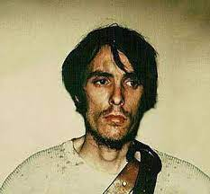
У деяких випадках серійних злочинів спостерігаються прояви канібалізму. Найчастіше це характерно для серійних вбивць із психічними розладами. Канібалізм може виступати символічною формою повного панування над жертвою. Також відомі випадки, коли серійний вбивця, страждаючи від паранояльної шизофренії, пив кров своїх жертв (Ричард Чейз, відомий як «вампір-вбивця»).

Slide 19
Для серійних вбивць характерні різні форми психопатії, антисоціальні психологічні розлади, нарцисизм, егоцентризм, високий рівень тривожності, відсутність емпатії та співчуття, в деяких випадках (рідко) – психічні розлади. Характерними є садистичні фантазії, які згодом можуть бути реалізовані у злочинах.
У дитинстві у переважної більшості серійних вбивць був досвід тривалого насильства (фізичного, сексуального та психологічного).
Тріада Макдональда, також відома як тріада соціопата або тріада вбивці – набір із трьох поведінкових характеристик – зоосадизм, піроманія та енурез, які повязують зі схильністю до здійснення серійних вбивств. Тріада вперше сформульована психіатром Дж. М. Макдональдом у статті "Загроза вбивства", опублікованій в журналі "American Journal of Psychiatry" 1963 року.
На даний час тріада Макдональда не вважається предиктором кримінальної поведінки: наявність у дитини сукупності трьох поведенческих характеристик ще не гарантує того, що вона стане серійним вбивцею.
Також вбиство жертви є механізмом подолання залежності від неї та досягнення відчуття «духовного звільнення».

Slide 20
Для серійних убивць характерна так звана «маска нормальності» – поведінка, яка спрямована на створення у оточуючих враження про її відповідність загальноприйнятим у суспільстві нормам. Після скоєння вбивства та задоволення своїх деструктивних потреб суб'єкт може цілком спокійно повернутися додому до сім'ї або вирушити на роботу.
«Маска нормальності» є більш характерною для вбивць організованого типу, тоді як у дезорганізованих вона виявляється у рази рідше.
Можна виділити такі рівні розвитку «маски нормальності»:
• високий рівень розвитку виявляється у тому, що суб'єкт має яскраво виражену «маску нормальності», легко веде «подвійне» життя, добре контролює себе, характеризується як зразковий сім'янин, добрий друг та син;
• середній рівень розвитку характеризується тим, що суб'єкт непогано контролює себе, має добре розвинену «маску нормальності», але при цьому може «зриватися», оточуючі помічають за ним деякі дивацтва, що може пояснюватися невдачами на роботі, стресом тощо. У 60-70% випадків мають сім'ю, але у ній часто відбуваються конфлікти, можливе домінування партнера над суб'єктом.
• низький рівень розвитку: суб'єкти цього рівня погано контролюють себе, можуть часто «зриватися», оточуючі, найчастіше, вважають їх дивакуватими, «ненормальними». Найчастіше не мають сім'ї, живуть одні чи з батьками.

